Slide 1
ZB 3 Opracowanie technologii efektywnego projektowania i produkcji przekładni stożkowych z wykorzystaniem systemu Phoenix firmy Gleason
Lider merytoryczny
dr hab. inż. Adam Marciniec, prof. PRz
dr inż. Piotr Skawiński - PW
Instytucje partnerskie w zadaniu
Politechnika Rzeszowska
Politechnika Warszawska]

Slide 2
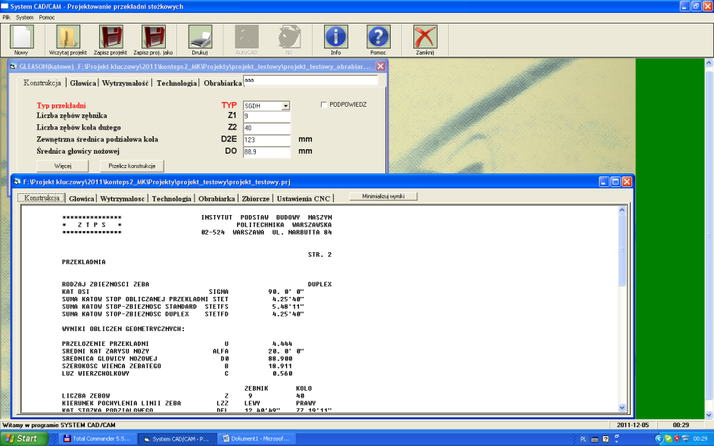
Główne wyniki zrealizowanych prac badawczych
Opracowanie metody topologicznej modyfikacji boku zęba zębnika i wyznaczania powierzchni wzorcowej zapewniającej pożądany ślad przylegania i wykres nierównomierności ruchu przekładni.
Opracowanie procedury optymalnej aproksymacji wzorcowej powierzchni zęba zębnika powierzchnią generowaną na maszynie CNC w celu wyznaczenia skorygowanych funkcji ruchu osi sterowanych.
Opracowanie zintegrowanego programu komputerowego wspomagającego projektowanie przekładni stożkowych.
Położenie i orientacja powierzchni narzędzia
względem powierzchni wzorcowej
Przykładowe okna programu KONTEPS

Slide 3
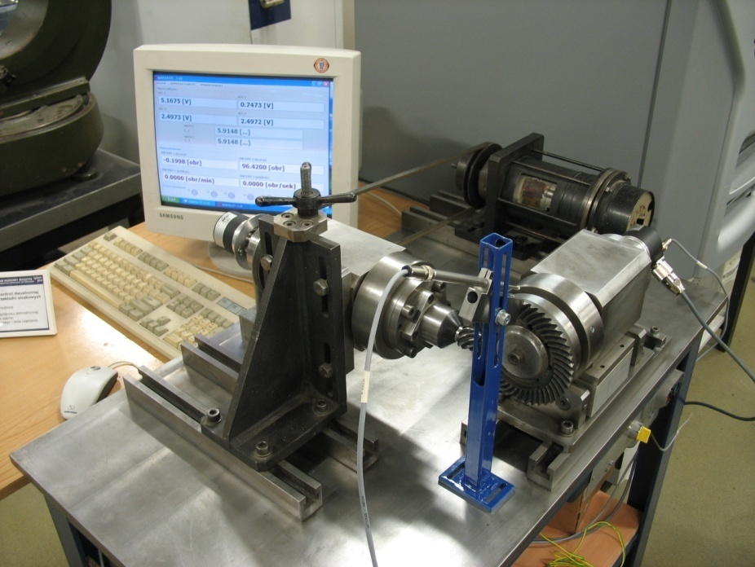
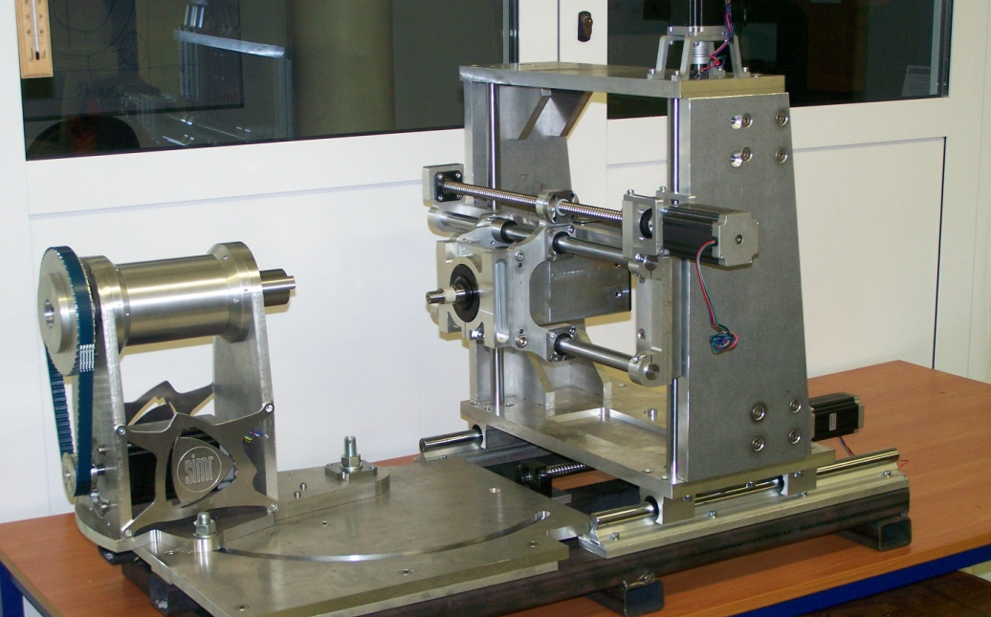
Główne wyniki zrealizowanych prac badawczych
Wykonanie stanowiska do badań współpracy jedno- i dwu-stronnej przekładni, opracowanie oprogramowania i testy
Stanowisko w trakcie testów
Stanowisko badawcze - 4-osiowa frezarka CNC do kół stożkowych i hipoidalnych

Slide 4
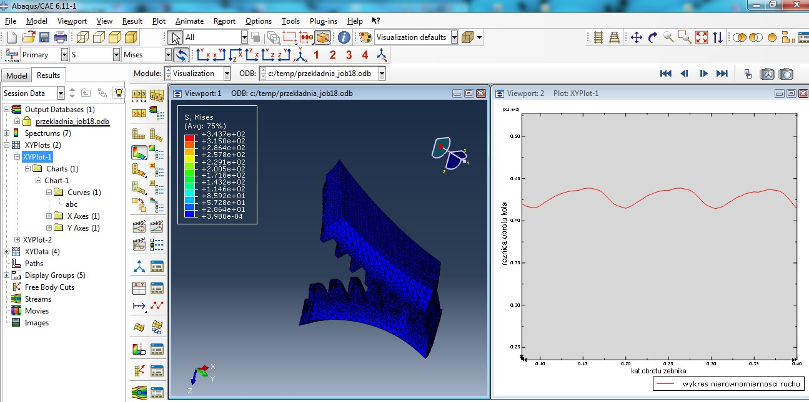
Główne wyniki zrealizowanych prac badawczych
Opracowanie procedury analizy śladu współpracy i nierównomierności ruchu przekładni obciążonej (LTCA) z wykorzystaniem MES oraz analiza stanu naprężeń.
Aplikacja opracowania wyników obliczeń stworzona w języku programowania PYTHON - plug-in do programu ABAQUS.

Slide 5
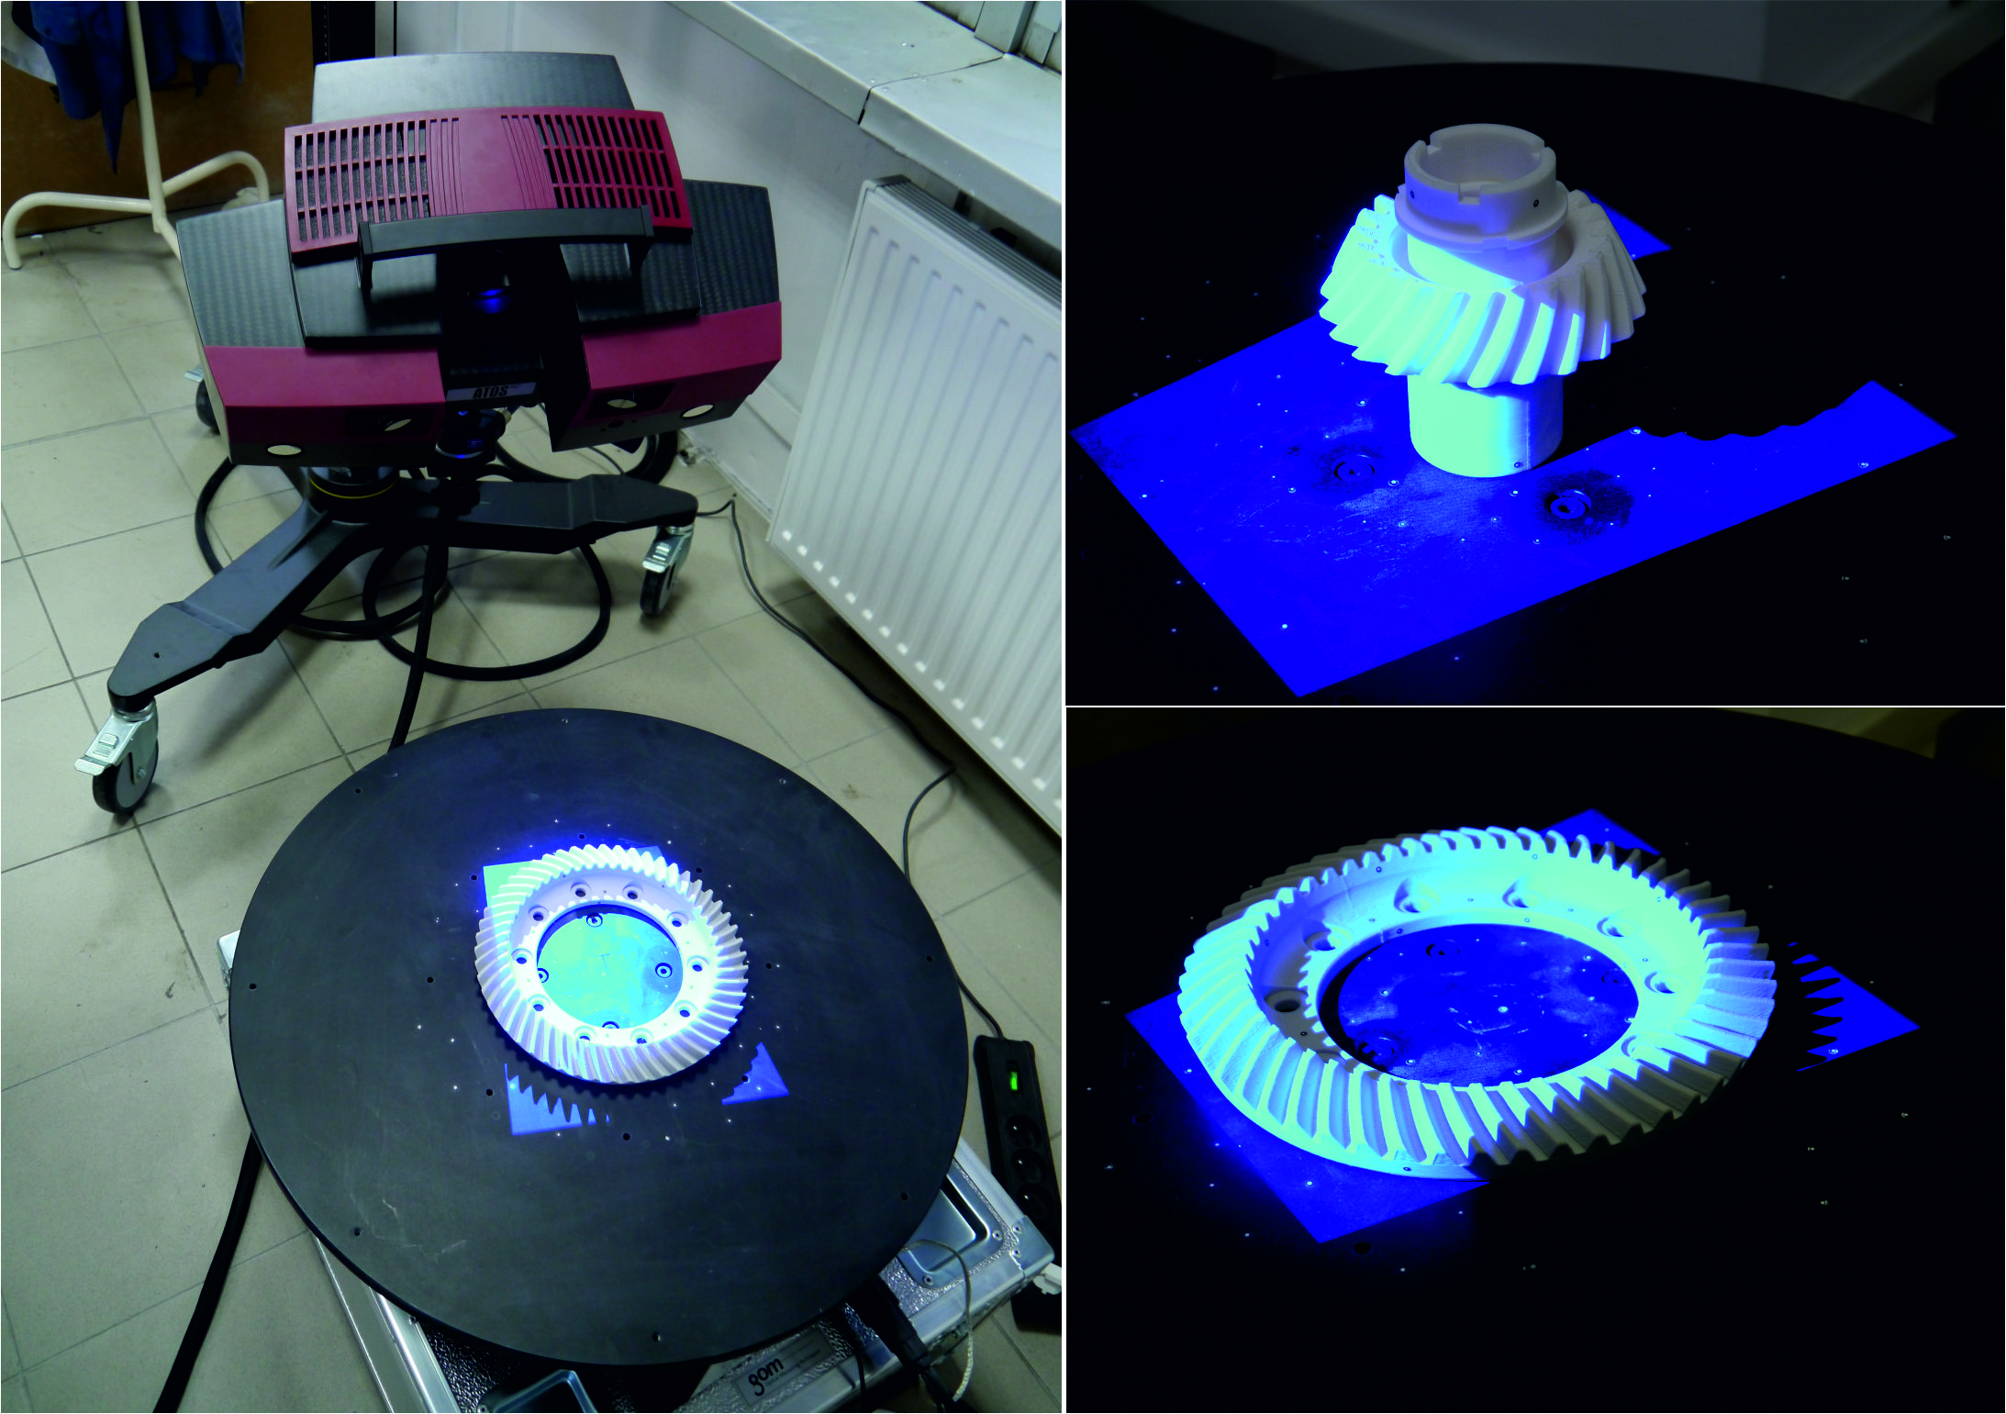
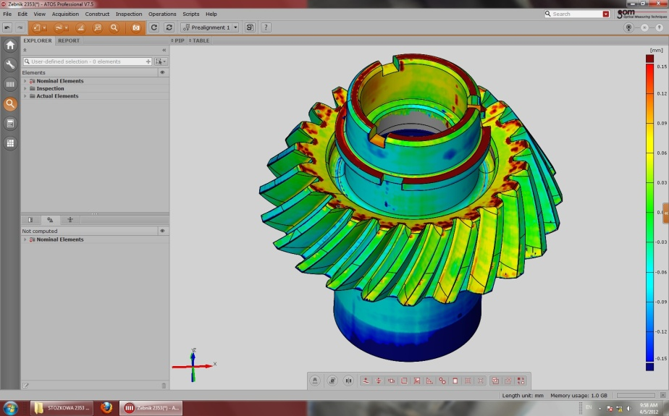
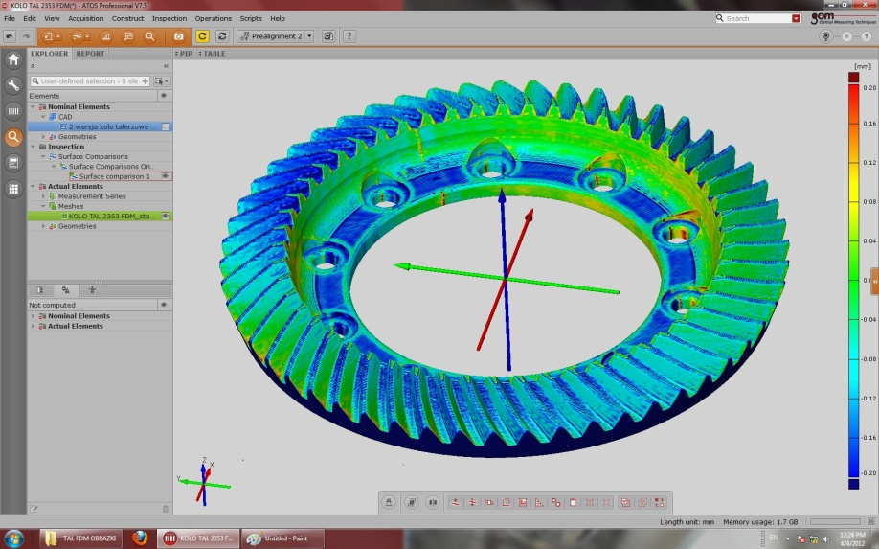
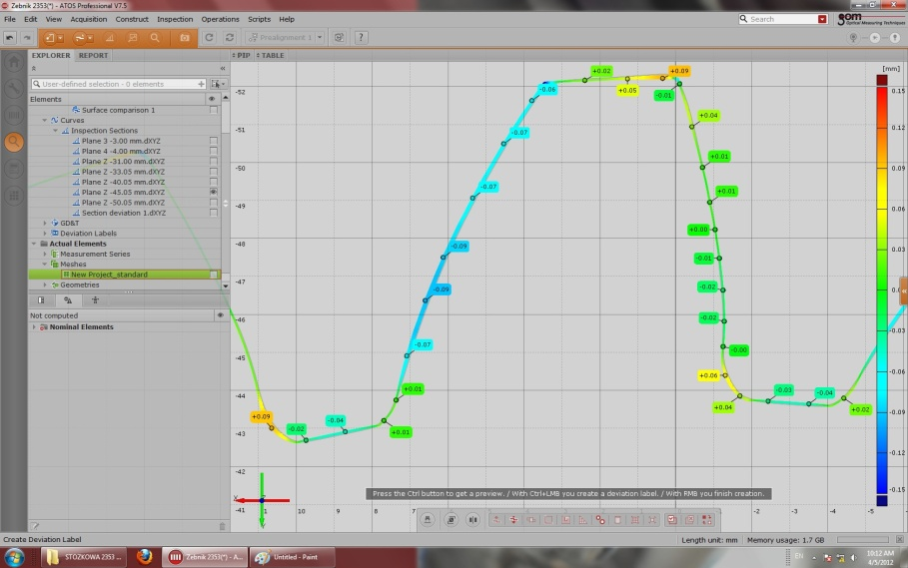
Główne wyniki zrealizowanych prac badawczych
Opracowanie strategii pomiarów uzębienia koła i zębnika na optycznym skanerze o świetle niebieskim.
Pomiar koła i zębnika skanerem ATOS z zastosowaniem „światła niebieskiego”
Globalna powierzchniowa analiza odchyłek zębnika
Globalna powierzchniowa analiza odchyłek koła talerzowego
Analiza odchyłek zarysu zębnika

Slide 6
Dane do wskaźników realizacji celów projektu
Referaty konferencyjne
Skawiński P.: Neural network in recognizing of the tooth contact of spiral and hypoid bevel gears; The 16th International Slovak-Polish Conference Machine Modeling and Simulations 2011. Wrzesień 2011, Terchova, Słowacja. Hutnicke Listy. Matallurgical Journal. Vol. LXIV, 2011.
Skawiński P., Siemiński P.: Przegląd metod generowania modeli bryłowych zębatych kół stożkowych o kołowo-łukowej linii zęba w parametrycznych systemach 3D CAD; XVIII Konferencja Metody i Środki Projektowania Wspomaganego Komputerowo, Baranów Sandomierski, 12-14 października 2011. Mechanik 1/2012.
.

Slide 7
Dane do wskaźników realizacji celów projektu
Publikacje w czasopismach
Dziubek T., Płocica M.: Optyczne metody pomiarowe w rekonstrukcji geometrii kół zębatych. Mechanik, nr 1/2012, str. 74-75.
Marciniec A., Sobolewski B.: Zastosowanie systemu Autodesk Inventor do symulacji współpracy przekładni stożkowych Gleasona. Mechanik, nr 1/2012, str. 76-77
Pisula J., Płocica M.: Analiza współpracy pary kół stożkowych na podstawie matematycznego modelu obróbki oraz bezpośredniej symulacji nacinania w programie Inventor. Mechanik, nr 1/2012, str. 78-79.
Budzik G., Dziubek T., Cieplak M., Bernaczek J., Magniszewski M., Tutak M.: Analiza wybranych bezdotykowych metod pomiarowych wspomaganych komputerowo. STAL - Metale & Nowe Technologie, nr 3-4/2012, str. 42-44
Budzik G., Cieplak M., Bernaczek J., Magniszewski M.: Przygotowywanie danych do procesów szybkiego prototypowania CAD/RP. STAL - Metale & Nowe Technologie, nr 3-4/2012, str. 57-59.
Skawiński P.:Tooth contact development of the spiral bevel gears; Archives of Civil and Mechanical Engineering. Ukaże się w najbliższym numerze; wydawnictwo Elsevier 2012.
Skawiński P.: Neural classifiers in recognizing of the tooth contact of spiral and hypoid gleason bevel gears; Advances in Manufacturing Science and Technology. Ukaże się w kwartalniku vol.36 No.2 2012.
Skawiński P.: Technological setups on the Gleason Phoenix CNC spiral bevel and hypoid milling machines; Advances in Manufacturing Science and Technology. W recenzji.

Slide 8
Dane do wskaźników realizacji celów projektu
Prace inżynierskie obronione
Trzewik P.: Porównanie algorytmu obliczeń wytrzymałościowych wg. norm ISO 10300 oraz AGMA 2003-B97. Promotor: dr inż. P. Skawiński, obroniona 17 maja 2012r.
Prace magisterskie obronione
Piotr Olechowski: Projektowanie funkcjonalne w systemie Inventor 2008 na przykładzie przekładni stożkowo-walcowej. Promotor: dr hab. inż. Adam Marciniec. Wydział Budowy Maszyn i Lotnictwa, Politechnika Rzeszowska.
Dudek Paweł: Program symulacji generowania uzębienia w przekładni technologicznej do obróbki kół stożkowych metodami SGT i SFT firmy Gleason. Promotor: dr inż. Jadwiga Pisula, praca obroniona 08.01.2012 r.
Bieńkowski Marcin: Analiza ruchu i śladu współpracy przekładni stożkowej generowanej metodą Spread Blade Fixed Setting firmy Gleason. Promotor: dr inż. Jadwiga Pisula, praca obroniona 08.01.2012 r.
Kiełtyk Stanisław: Opracowanie i adaptacja wraz z oprogramowaniem układu pomiarowego stanowiska do kontroli dwustronnej przekładni stożkowej. Promotor: dr inż. Piotr Skawiński, praca obroniona 12.01.2012. Politechnika Warszawska

Slide 9
Dane do wskaźników realizacji celów projektu
Prace inżynierskie planowane
Gmyrek Łukasz: Projekt rekonstrukcji stożkowo-walcowej przekładni głównej samochodu ciężarowego Ursus A. Promotor: dr inż. Mieczysław Płocica, planowany termin obrony: czerwiec 2012
Prace magisterskie planowane
Dziki Marcin: Model matematyczny i CAD uzębień kół stożkowych wykonanych metodą Duplex Helical . Promotor: dr inż. Jadwiga Pisula, planowany termin obrony: czerwiec 2012
Błazucki P.: Projekt i wykonanie 4-osiowej sterowanej numerycznie frezarki do kół zębatych stożkowych. Promotor: dr inż. P. Skawiński. Praca dyplomowa magisterska. Obrona 28 czerwiec 2012.
Warecki S.: Opracowanie i oprogramowanie układu pomiarowego stanowiska do kontroli dwustronnej przekładni stożkowych. Promotor: dr inż. P. Skawiński. Praca dyplomowa magisterska. Obrona planowana na styczeń 2013.
Trzewik P.: Rekonstrukcja i wykonanie przekładni głównej 8/54 zabytkowego motocykla BMW. Promotor dr inż. P. Skawiński. Praca dyplomowa magisterska. Obrona planowana na styczeń 2013.

Slide 10
Dane do wskaźników realizacji celów projektu
Prace doktorskie obronione:
mgr inż. Tomasz Dziubek: Analiza współrzędnościowych systemów pomiarowych kół zębatych. Przewód otwarty na WBMiL PRz. (RW 15 grudnia 2010) Promotor: dr hab. inż. Grzegorz Budzik. Obrona: 6 czerwiec 2012, RW 13 czerwca 2012 r.
Prace doktorskie planowane:
mgr inż. Małgorzata Zaborniak: Identyfikacja geometrii kół zębatych z wykorzystaniem współrzędnościowej techniki pomiarowej i systemów CAD. Przewód otwarty na WBMiL PRz. w 2010r. Promotor: dr hab. inż. Grzegorz Budzik.
mgr inż. Jacek Sowa: Analiza wytrzymałościowa lotniczych przekładni stożkowych o kołowo-łukowej linii zęba. Przewód otwarty na WBMiL PRz w 2009r. Promotor: dr hab. inż. Adam Marciniec.
mgr inż. Bartłomiej Sobolewski: Modelowanie i analiza zazębienia przekładni stożkowych w środowisku CAD. Przewód otwarty na WBMiL PRz (RW 11.01.2012). Promotor: dr hab. inż. Adam Marciniec.
mgr inż. Wojciech Jędrzejczyk. „Zastosowanie syntezy i analizy zazębień do wyznaczania topografii powierzchni bocznej zęba przekładni stożkowych o kołowo-łukowej linii zęba” Politechnika Warszawska. Promotor: dr inż. Piotr Skawiński (w trakcie realizacji).

Slide 11
Dane do wskaźników realizacji celów projektu
Prace habilitacyjne planowane na 2012 r.
dr inż. Piotr Skawiński – „Integracja projektowania i wytwarzania przekładni stożkowych i hipoidalnych o zębach kołowo-łukowych” (w trakcie recenzji). Politechnika Warszawska
Zgłoszenia patentowe dokonane w I półroczu 2012 r.
0
Udział studentów / doktorantów / innych wykonawców (liczbowo) w danym ZB
21 / 5 / 18

Slide 12
Stan współpracy z przedsiębiorstwami Doliny Lotniczej
Stan współpracy z przedsiębiorstwami lotniczymi Doliny Lotniczej
WSK PZL Rzeszów
P&W Kalisz
Wygenerowane / opracowywane zagadnienia badawcze do realizacji w PKAERO
Opracowanie programów symulacji obróbki kół stożkowych w systemie CATIA generujących modele powierzchniowe.
Prowadzenie analiz MES wybranych przekładni stożkowych stosowanych w lotnictwie.
Propozycje uszczegółowienia SPB w danym ZB na rok 2012
Badania przekładni. na stanowisku do badań jedno- i dwustronnych przekładni stożkowych

Slide 13
Główne wnioski
Projekt jest realizowany zgodnie z harmonogramem.
Osiągnięcie zakładanych wskaźników realizacji projektu w ramach ZB3 jest realne.

